Slide 1





Chủ đề: Nước và hiện tượng thiên nhiên
Lĩnh vực phát triển ngôn ngữ
Hoạt động: Làm quen văn học
Thơ: mặt trời
Giáo viên: Nguyễn Thị Thu Thảo

Slide 3
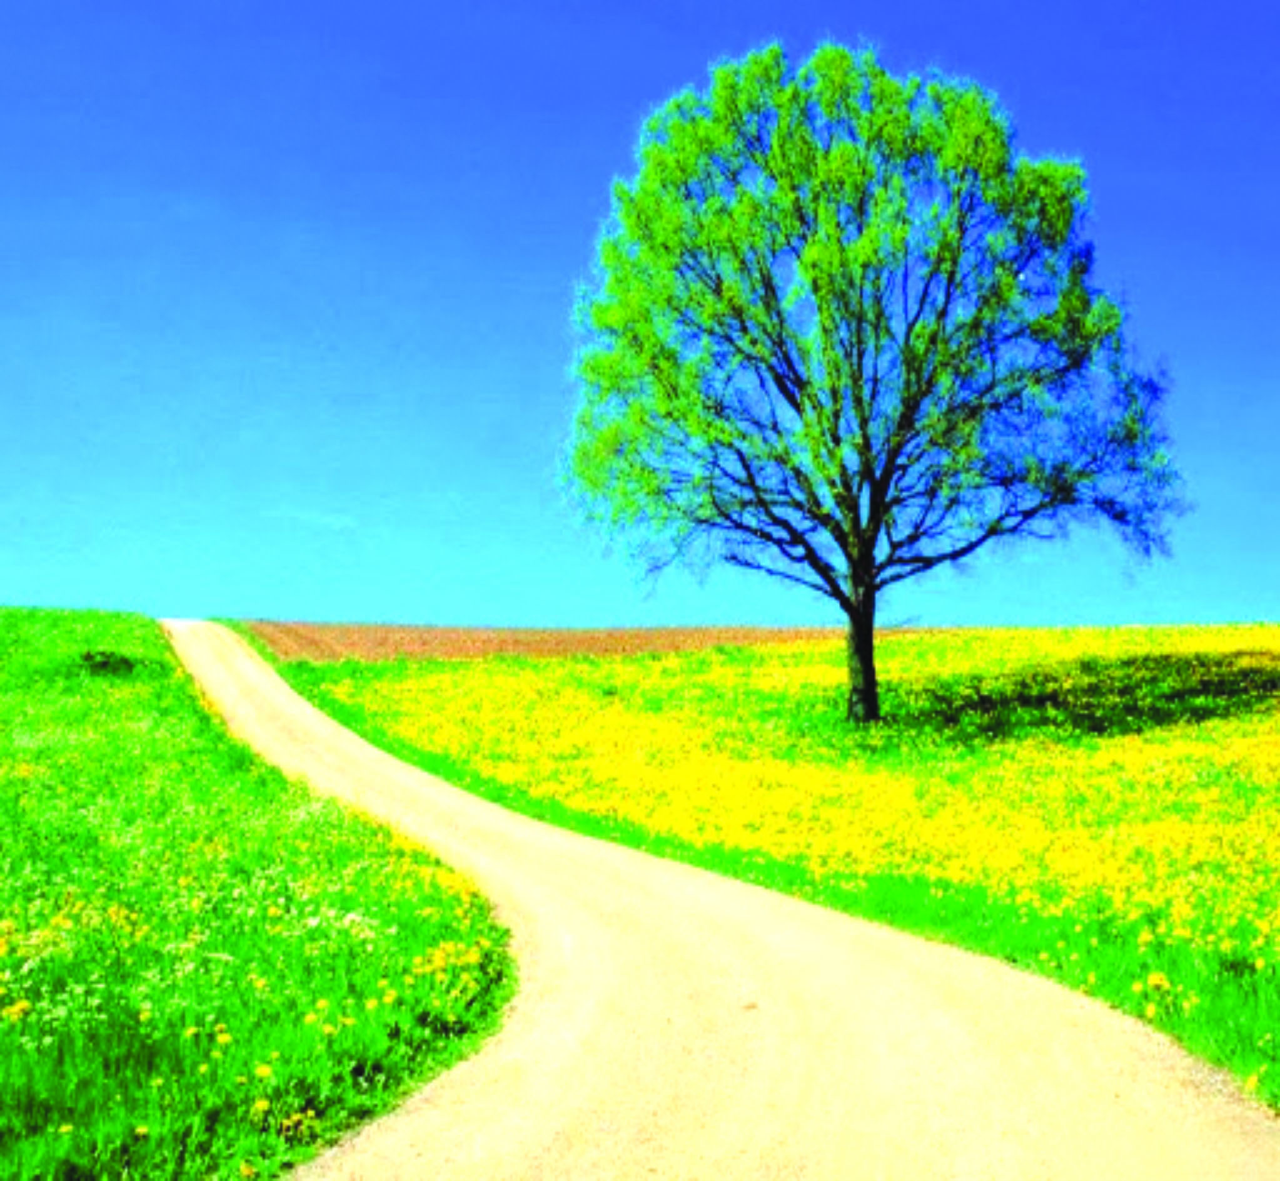

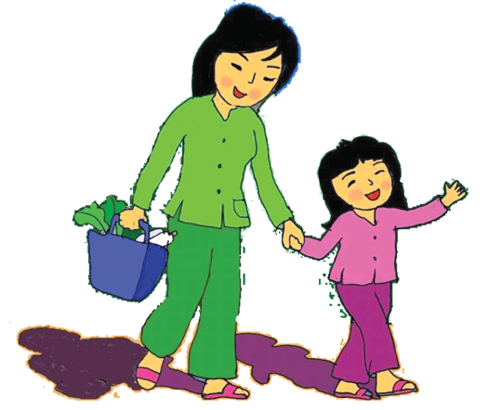

Slide 4


Slide 10


CHÚC CÁC BÉ
CHĂM NGOAN
HỌC GIỎI

